Slide 1
Новые методики и технологии психологической поддержки обучающихся с ОВЗ (ТНР)
Белоусова Светлана Анатольевна,
д. псих, н., профессор кафедры общей психологии ФГБОУ ВО «Челябинского государственного университета»

Slide 2

Особые образовательные потребности обучающихся с ТНР
Особенности психических процессов, протекающих
в сенсорной, интеллектуальной, аффективно-волевой и регуляторной сферах

Slide 3
Не разработаны теоретические и методологические аспекты психологической коррекции, не раскрыты ее основные направления и механизмы воздействия при различных вариантах психического развития детей
Одновременное существование разных уровней детерминации:
Культура
Социальное взаимодействие
Личность
Когниции
Мозг/нервная система
Органы и ткани
Клетки
Молекулы, атомы

Slide 4

Требуется объективация программ

Slide 5
Проблемы переноса навыка в текущую деятельность
Перенос навыка – явление использования уже имеющихся навыков или их элементов при формировании новых. Уже имеющиеся навыки могут как бы помогать приобретению новых (положительный навык) и мешать ему (отрицательный навык).
Период | Количество переданного в тренинге опыта, попавшее в повседневную практику (Г.П. Виксли и К.Л. Лэтхам)
Сразу после тренинга | 40 %
Через 6 месяцев | 25 %
Через год | 15 %

Slide 6
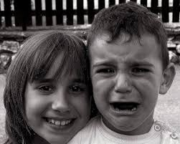

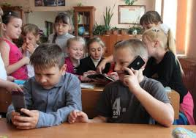
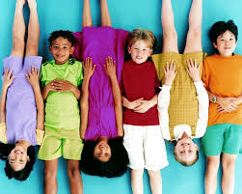
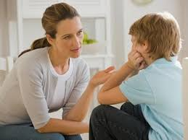

Проблемы актуализации нужной мотивации

Slide 7
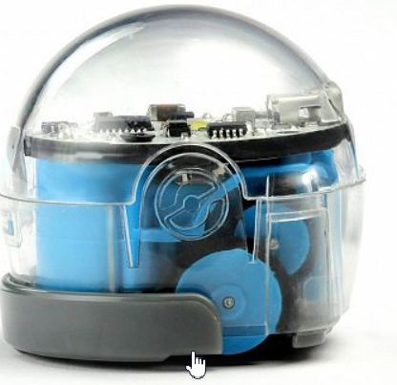
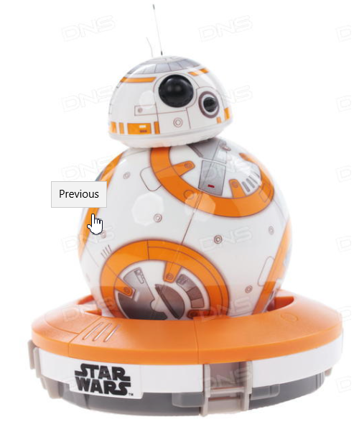

Примеры развивающих игрушек на современном рынке
Робот «Ozobot Bit»
Робот шар Sphero SPRK+
Робот «Sphero BB-8 Star Wars Droid»

Slide 8
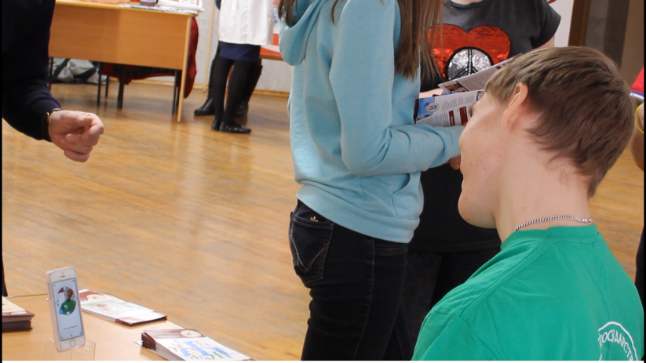
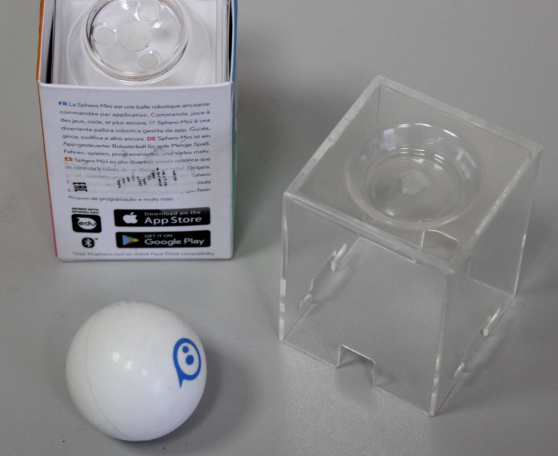
Экспериментально дорабатываемое техническое решение
РобоШар «Sphero mini»

Slide 9
Отрабатываемые психологические ресурсы
Умение оперировать образом, мысленно. Это означает – мысленно осуществлять с предметом различные преобразования: поворот, перегруппировку предметов, разделение и соединение элементов в целое, и т.д.
При этом важно, чтобы образ предмета не исчезал и не искажался.
Способность ориентироваться в пространстве с помощью простой план-схемы, а также уметь самостоятельно ее создавать.
Умение читать и создавать простые схемы различных объектов.
Способность мысленно планировать свои действия

Slide 10
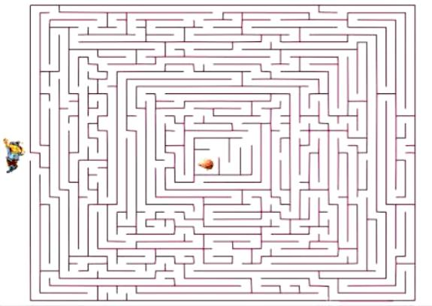

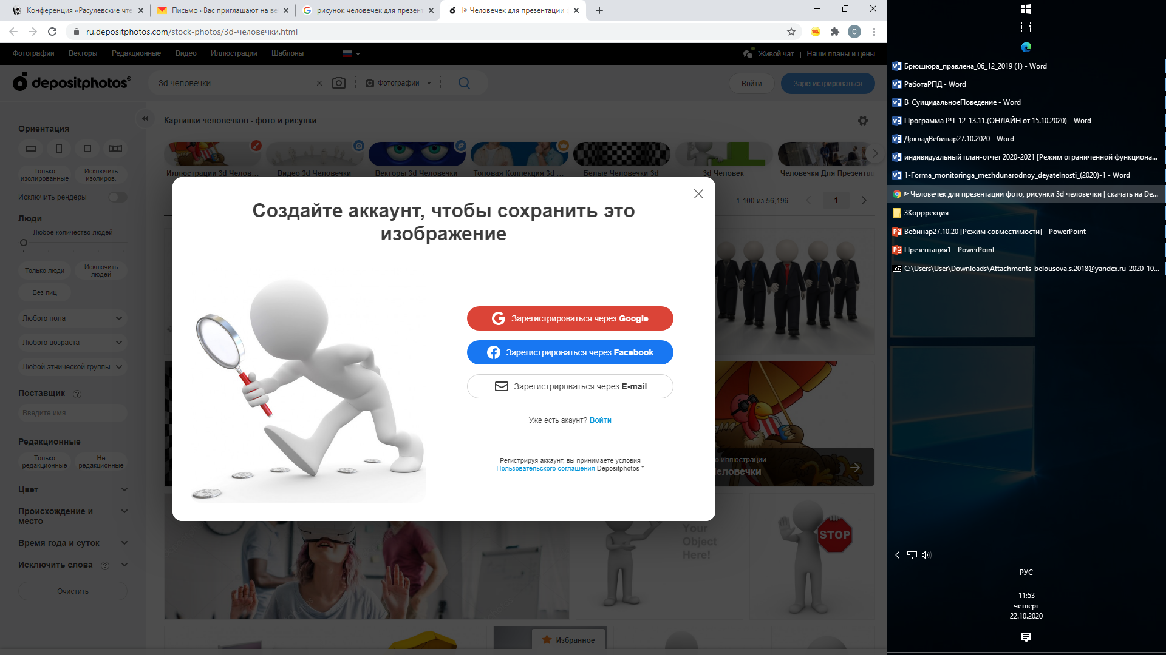
Пример 1. Игра «Пройди лабиринт» для обучающихся 7—14 лет
Малый лабиринт
Большой лабиринт

Slide 11
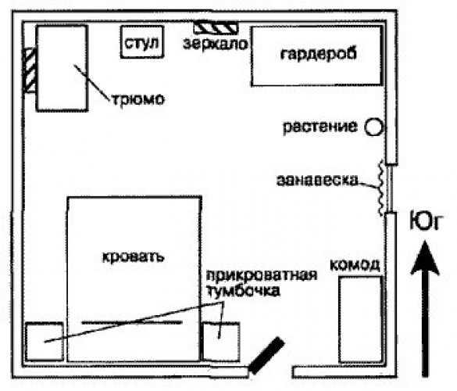
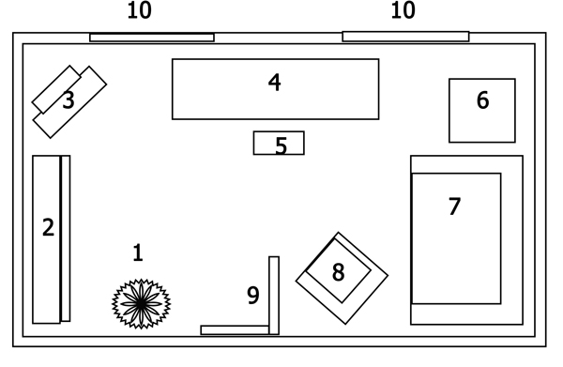
Пример 2. Игра «Карта сокровищ» для обучающихся 8-14 лет
Дополнительное игровое оборудование
На этой схеме изображены такие предметы: ваза с цветком (1), книжный шкаф (2), компьютер (3), стол (4), стул (5), тумбочка (6), диван (7), кресло (8), двери (9), окна (10)

